Slide 1
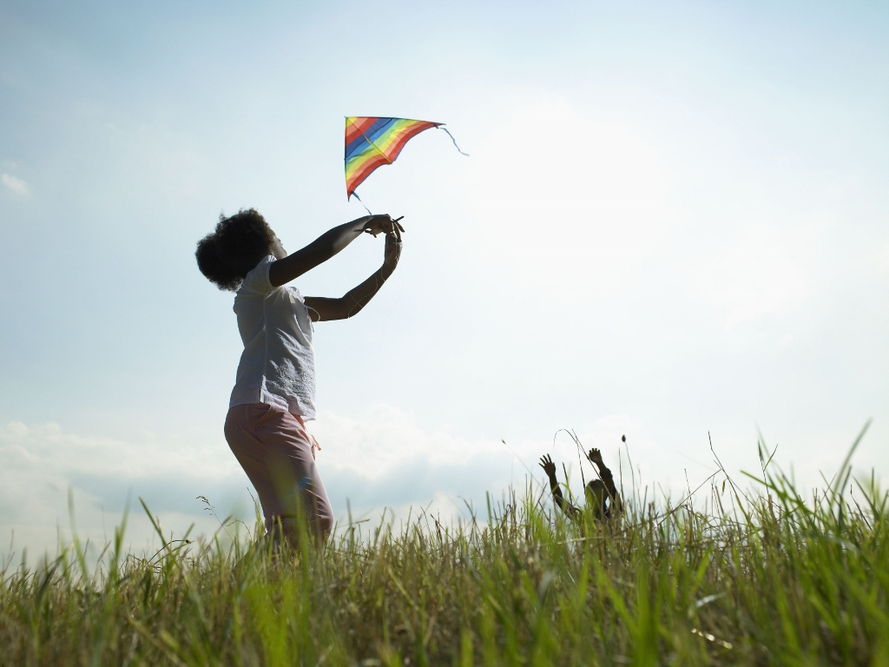

DE ENERGIE[R]EVOLUTIE

Slide 2
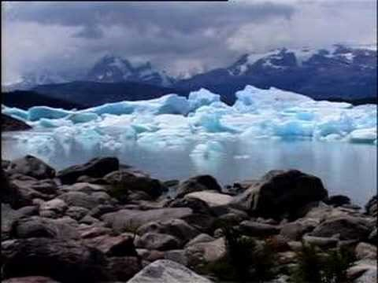

http://bit.ly/zonderhuis
Notes:
Pinguïns zonder huis?: http://bit.ly/zonderhuis

Slide 3
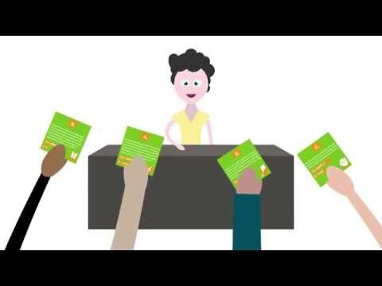
http://bit.ly/energierevolutie
Notes:
Uitleg simulatiespel ‘De Energie[r]evolutie’: http://bit.ly/energierevolutie

Slide 4
DE ENERGIE[R]EVOLUTIE
Simulatiespel
Drie spelrondes
Vier teams
  Nederlandse regering
  Familie Van der Meer
  Energiebedrijf Energie™
  Milieuorganisatie E&E

Slide 5
DE ENERGIE[R]EVOLUTIE
Spelregels
Lees teaminformatie + actiekaarten van ronde 1.
Bespreek acties met team. Kies samen één actie. Denk aan je doel!
Schrijf actie + kosten + CO2-punten op de lege kaart. Houd deze kaart zelf.
Lever de gekozen actiekaart + geld in.
Bespreek wat er gebeurt met de CO2-meter.
Doe hetzelfde in ronde 2 en 3.

Slide 6
DE ENERGIE[R]EVOLUTIE
Klimaattop
Afspraken om de klimaatverandering te stoppen
Over 15 jaar moet de CO2-uitstoot 25 punten minder zijn.

Slide 7
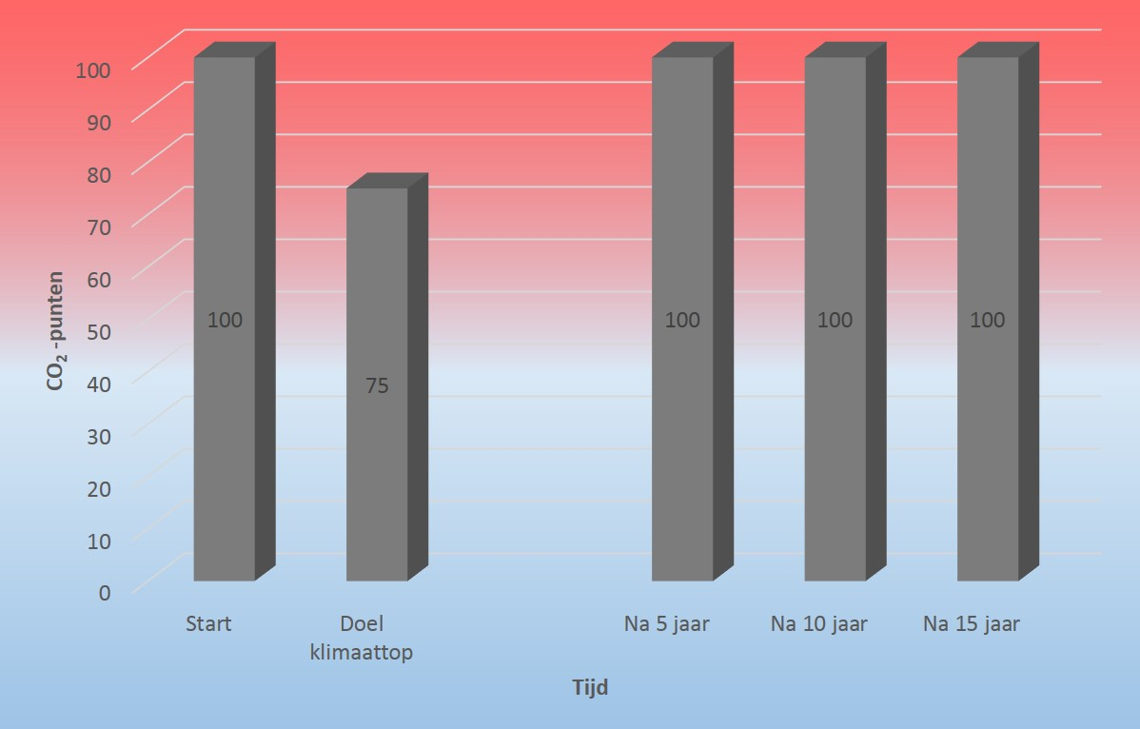
CO2-METER
www.greenpeace.nl | facebook.com/greenpeacenederland | twitter: @GreenpeaceNL

